Slide 1
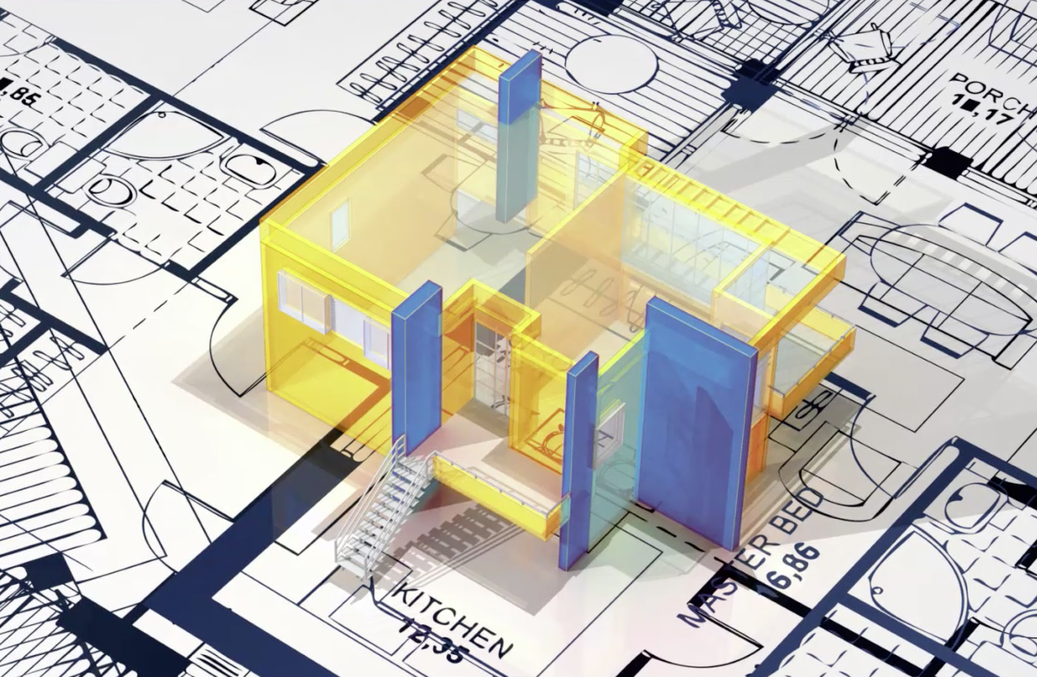

Notes:
Die Anwort ist BIM !!!!!! Agenda und Ausblick !
Frage: Wer nutz BIM in allen Leistungsphasen ?
Chance Bauindustrie effizienter und fit für die Zukunft zu machen.
Aktuelle Statistik Digitalisierung:
Bausektor ist im Grad der digitalisierung auf dem vorletzten Platz
kurz vor der Landwirtschaft.
Könne Sie sich noch daran erinnern als Sie mit BIM zum ersten mal in Berührung gekommen sind oder an das erste entworfene BIM Modell.
Meine erster BIM Kontakt:
2009 in der mitten in der Finanzkrise in Australien Staatliche Projekte
Bau von 2 Krankenhäusern gewonnen
Vertragliche Grundvoraussetzung war Closed Bim / Revit.
/////////////////////////// Was macht der deutsche Markt ?
Zwei Zitate aus Kundengesprächen vorbereitet !

Slide 2

From Blocks to Bytes
Wie werden Steine digital
Information
BIM
IPD
Better
CDE
Daten
IFC
Digitale Planung
BCF
Management
Chance
Seite
Notes:
Die Anwort ist BIM !!!!!! Agenda und Ausblick !
Frage: Wer nutz BIM in allen Leistungsphasen ?
Chance Bauindustrie effizienter und fit für die Zukunft zu machen.
Aktuelle Statistik Digitalisierung:
Bausektor ist im Grad der digitalisierung auf dem vorletzten Platz
kurz vor der Landwirtschaft.
Könne Sie sich noch daran erinnern als Sie mit BIM zum ersten mal in Berührung gekommen sind oder an das erste entworfene BIM Modell.
Meine erster BIM Kontakt:
2009 in der mitten in der Finanzkrise in Australien Staatliche Projekte
Bau von 2 Krankenhäusern gewonnen
Vertragliche Grundvoraussetzung war Closed Bim / Revit.
/////////////////////////// Was macht der deutsche Markt ?
Zwei Zitate aus Kundengesprächen vorbereitet !

Slide 3



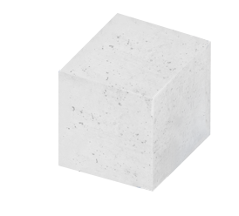


From Blocks to Bytes –
Wie werden Steine digital
Seite
Notes:
Vom Marketing ins eingemachte !
Wie werden Blöcke Digital ?
Unser Brot und Butter Stein:
YTONG PP2 035 36,5cm, Analog, nicht Digital
//////////////////// Als BIM-Objekt beleuchten.

Slide 4
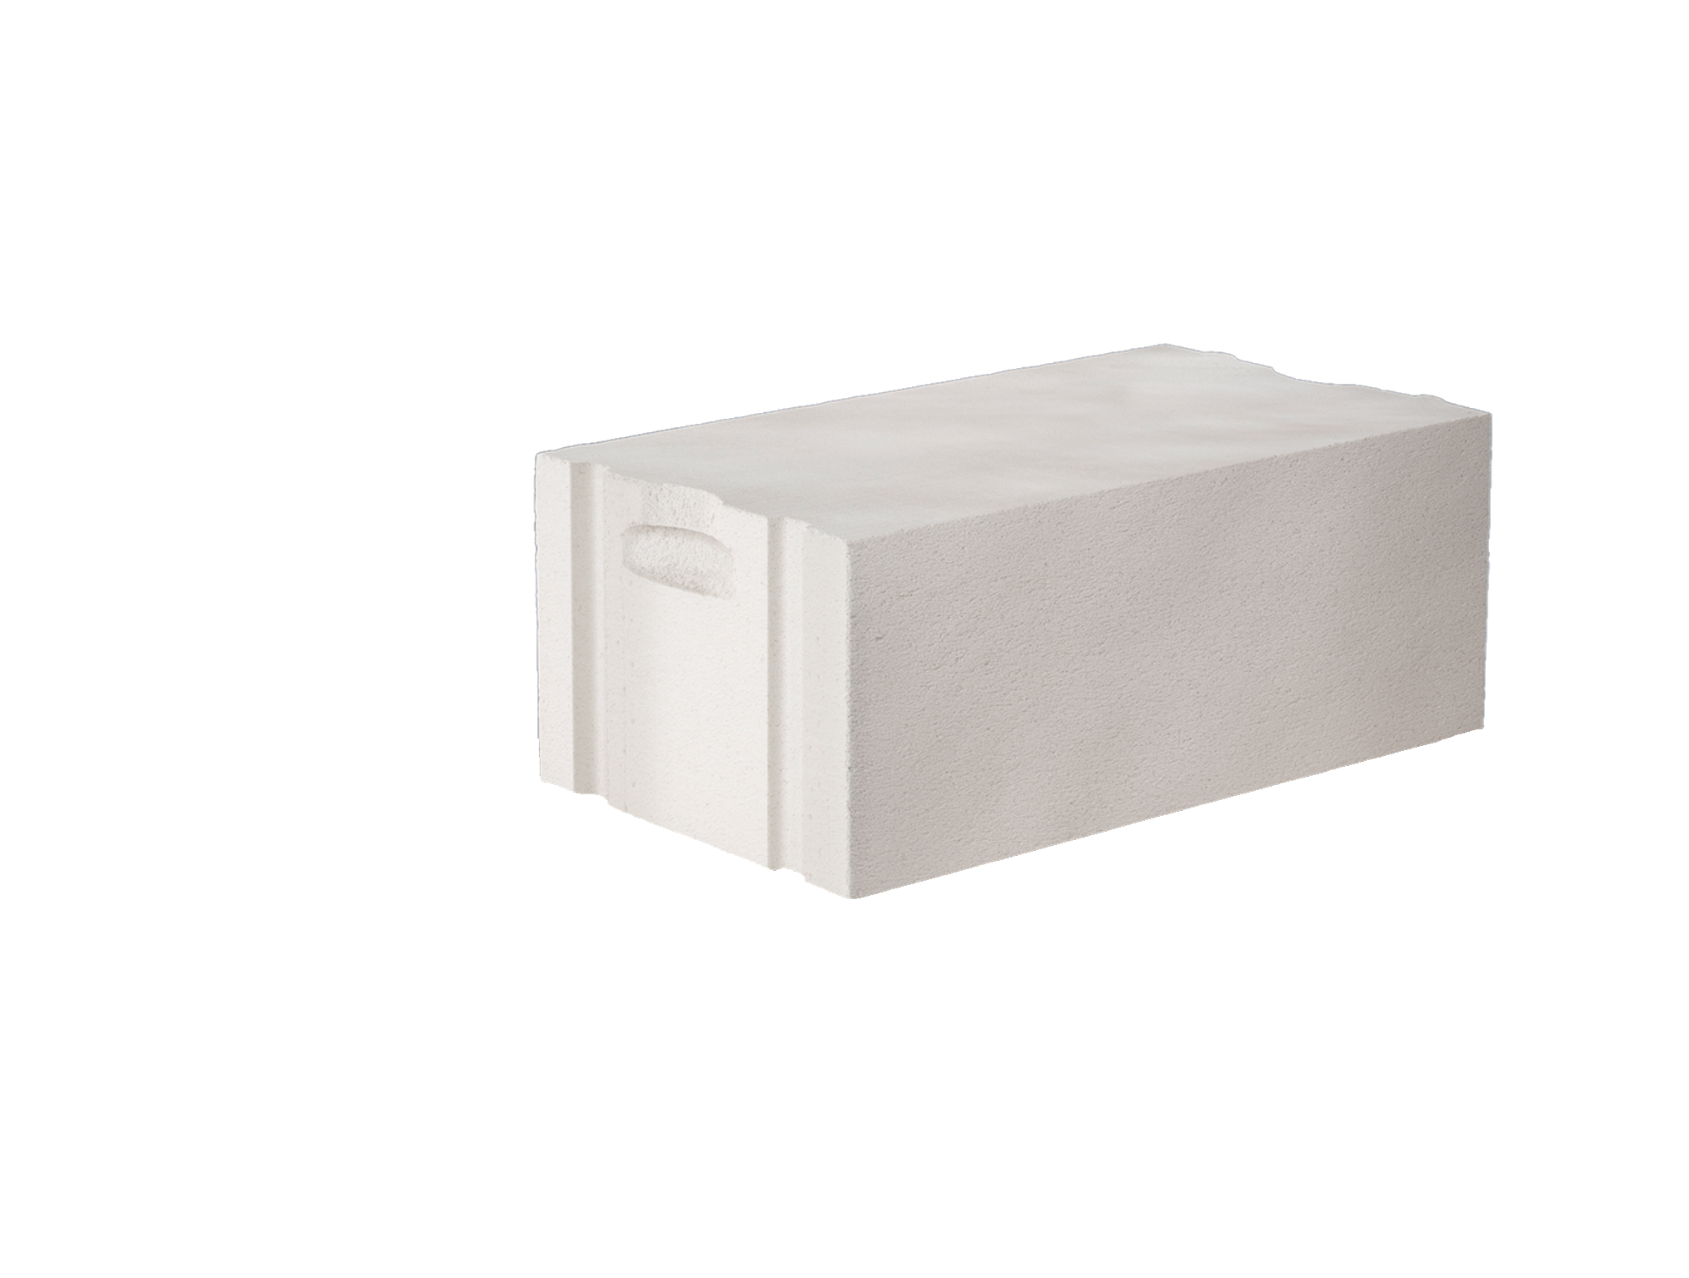

From Blocks to Bytes –
BIM Objekteigenschaften
Planung
Produktion/ERP
Produktbezeichnung Material
Eigenschaften/Property
Geometrie
U-Wert
Lambda Wert
Festigkeitsklasse
Brandeigenschaften
Statische Relevanz
Teil der Fassade
etc.
Herstellungsort:
Fabrikdaten
Verpackungsdaten
Verfügbarkeit
Lieferzeitraum:
Termine
Inhaltsstoffe/Zusammensetzung
Kalk – Sand
Zement
Wasser
Porenbilder
Preise
Seite

Slide 5



Üblicher Startpunkt im Projekt
Üblicher Startpunkt im Projekt
Bauprozess
Entwurf
Haupteinstieg in das Projektgeschäft erst über die Ausschreibung im Anschluss an die Planung
Produktberatung in der Entwurfsphase
Logistik
Detail-
planung
Kommissio-
nierung
Ausschreibung
Produktion
Seite
Notes:
Wie sah unser Geschäft aus ?
Haupteinstieg – Ausschreibung LPH 6/7
Produktberatung
/////////// Wie gelingt uns der Einstieg in frühere LPH ?

Slide 6


Vom Baustoffhersteller zum Lösungsanbieter
Vom Baustoffhersteller zum Lösungsanbieter
Bauprozess
Entwurf
Wechsel vom reinen Baustoffhersteller zum Lösungsanbieter
Lösungen in allen Phasen entlang der Wertschöpfungskette
Einstieg in die Planungsberatung im BIM Modell
  (Materialauswahl, Statik, Bauphysik, Alternativlösungen)
Logistik
Detail-
planung
Kommissio-
nierung
Ausschreibung
Produktion
Seite
Notes:
Vom Baustoffhersteller zum Lösungsanbieter
Veränderung von Produktportfolio auf große Elemente
Lösungen in alle Phasen der Wertschöpfungskette
Einstieg in die Planungsberatung im Modell
(Materialauswahl, Statik, Bauphysik, Akustik, Alternativ Lösungen)

Slide 7
From Blocks to Bytes –
BIM Anwendung in der Praxis bei Xella
Seite
Notes:
Vom Marketing ins eingemachte !
Wie werden Blöcke Digital ?
Unser Brot und Butter Stein:
YTONG PP2 035 36,5cm, Analog, nicht Digital
//////////////////// Als BIM-Objekt beleuchten.

Slide 8









Vorplanung/Entwurf
Vorplanung/Entwurf
Bauprozess
Entwurf
Gemeinsame Datenbasis (CDE) IFC/Uniclass
Beratung am BIM Modell (Materialauswahl, Statik, Bauphysik, Alternativen)
Modellcheck
Logistik
Detail-
planung
Kommissio-
nierung
Ausschreibung
Produktion
Seite
Notes:
Gemeinsame Datenbasis (CDE) IFC + BIM Objekte
(OPEN BIM) Software
BIM Modell Check LOD 300 – ILH, BEP, AIA
Informationslieferungshandbuch
Beratung: Materialauswahl, Statik, Bauphysik, alternativ Lösungen
Benutze Software. Autocad CAD/BIM-CAM (Comp Aided Maufact.)
Fachverband: Products for BIM
/////////////////////// Modellcheck im Detail

Slide 9
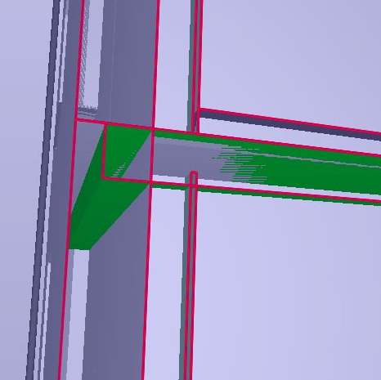


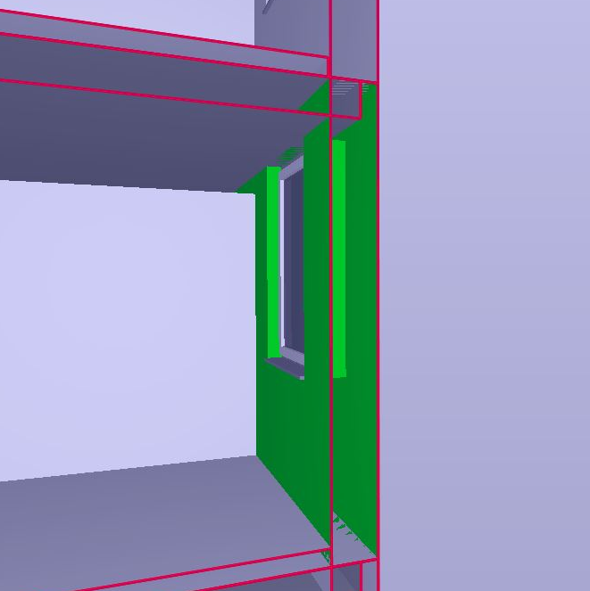
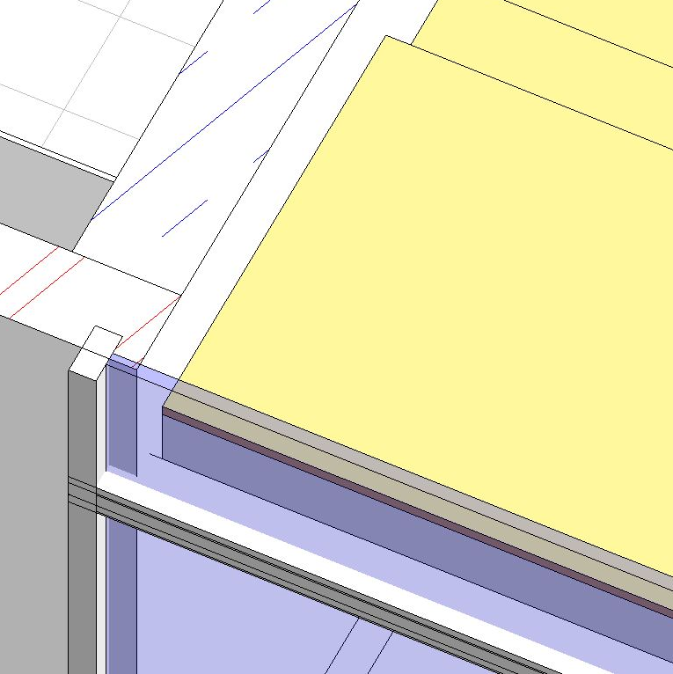
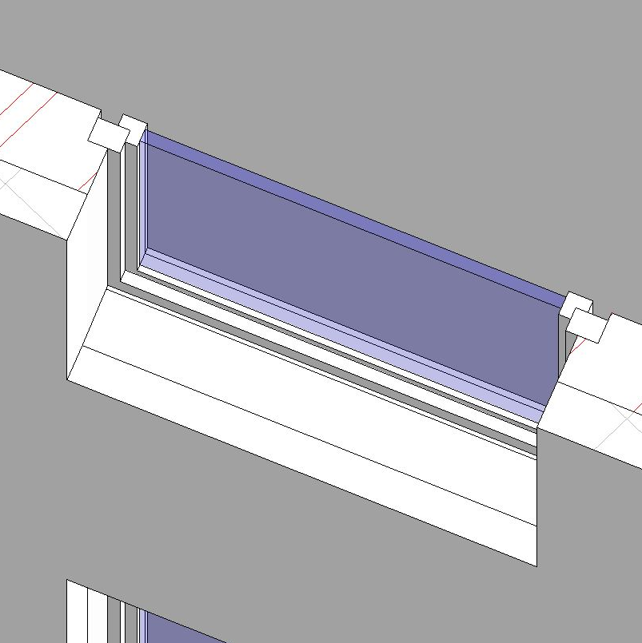
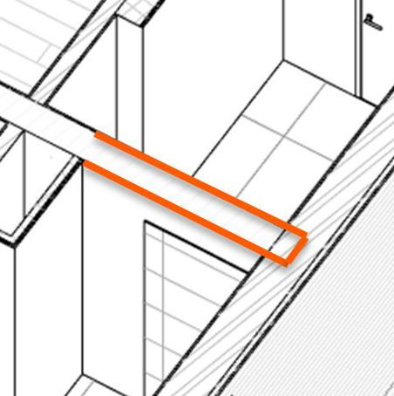
Entwurf – Modellcheck Beispiele
1. Überlagerung von Bauteilen
2. Mehrschichtige Bauteile
3. Treppenhausanschluss an MW
4. Fenstereinbindung MW
5. Wohnungstrennwänden
Seite
Notes:
Überlagerung von Bauteilen – Modellierung (Solibri Rulest)
Mehrschichtige Bauteile – Modellierung
Treppenhausanschluss an MW – Trittschallübertragung + Fensterprofil
Fenstereinbindung MW - technisch
Wohnungstrennwänden – Bauakustik
//////////// Schritt in die Detailplanung

Slide 10

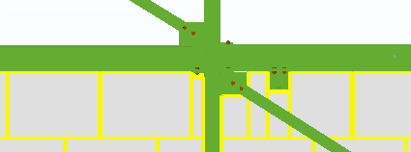
Detailplanung
Detailplanung
Bauprozess
Entwurf
Koordination mit anderen Gewerken
  Reduktion von Planungsfehlern
Elementierung
  Minimierung von Schnitten
  Planung von Zusatzelementen
Standarddetails
  Bereitstellung von Details (CAD)
Statische Vorbemessung
Logistik
Detail-
planung
Kommissio-
nierung
Ausschreibung
Produktion
Seite
Notes:
Frage: Wer detailiert in BIM/3D ?
Zu viel BIM Objekte !
Koordination mit anderen Gewerken Reduktion von Planungsfehlern
Elementierung Minimierung von Schnitten Planung von Zusatzelementen
Standarddetails Bereitstellung von Details (CAD)
Statische Vorbemessung
Zusatzelemente: Stürze, Kimmsteine, Mörtelschicht (Dickbett)
Baukastenprinzip wie Lego !

Slide 11
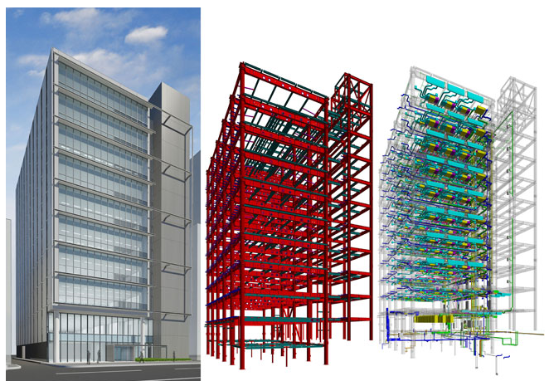
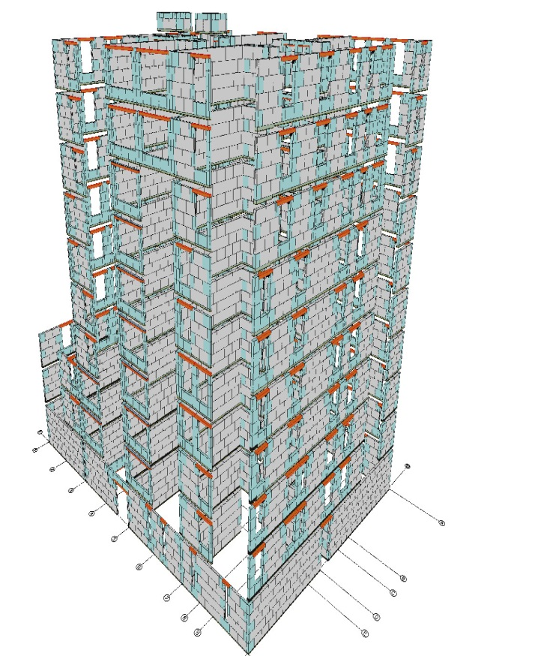
Detailplanung
Erstellen eines Teilmodells Mauerwerk
Architektur
Statik
TGA
Mauerwerk
Seite
Notes:
Was liefert Xella am Ende der Planungsphase.
Teilmodell Mauerwerk.
/////////////////////////////// Ausschreibung

Slide 12

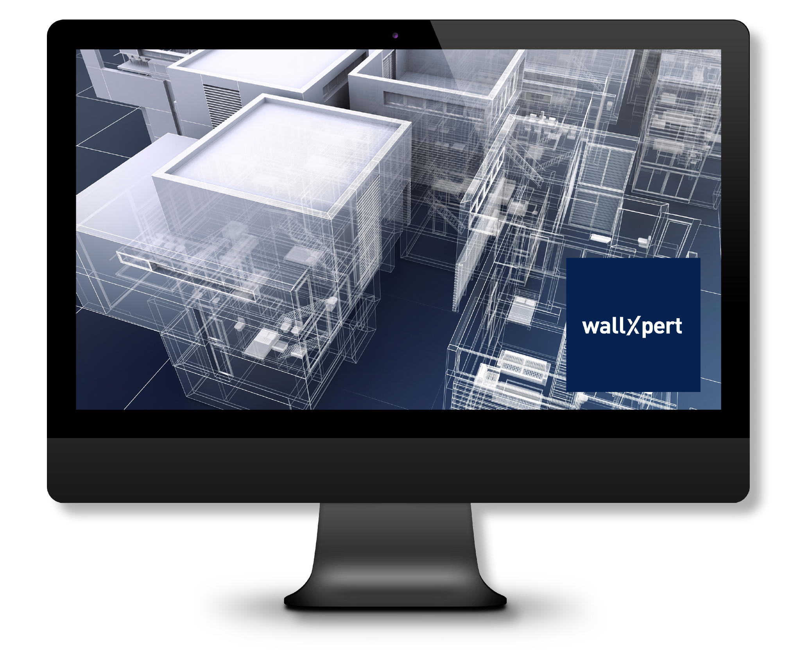
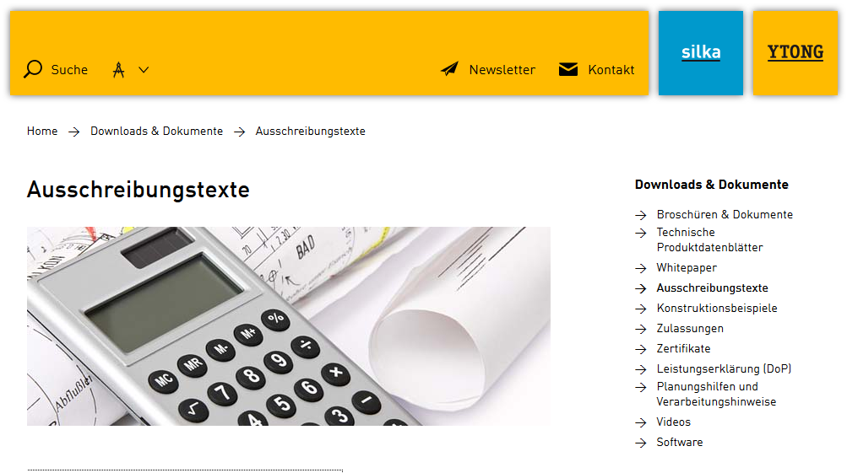
Ausschreibung
Ausschreibungsunterlagen
Bauprozess
Entwurf
Bereitstellung von Ausschreibungstexten und Vorbemerkungen
Logistik
Detail-
planung
Kommissio-
nierung
Ausschreibung
Produktion
Seite
Notes:
Wichtig Übereinstimmung mit BIM Objekten.
Bereitstellung aller Ausschreibungstexte und Vorbemerkungen !
///////////////////// Produktion

Slide 13

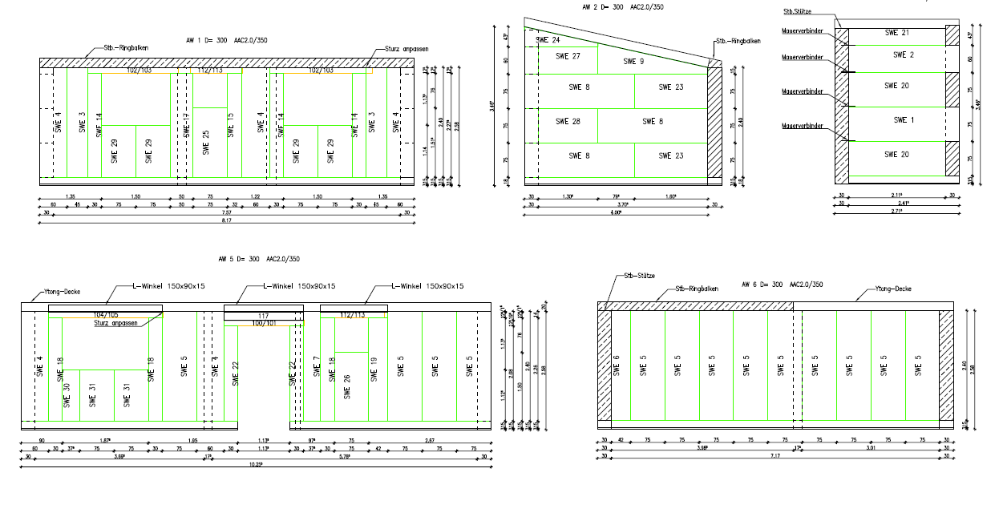
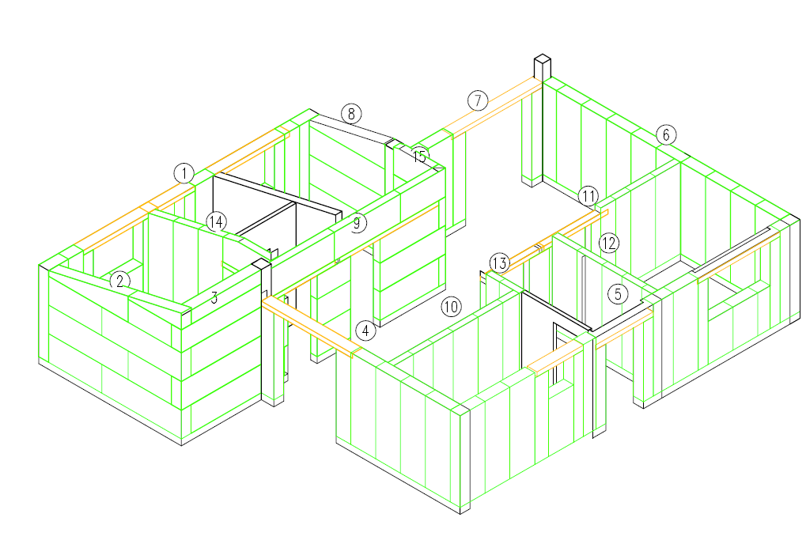
Produktion
Beginn Produktionsprozess
Bauprozess
Entwurf
Bestimmung der Produktionsstätte
Einbindung der zusätzlichen Produkteigenschaften aus dem Warenwirtschaftssystem in das Modell (ERP)
Finale Elementierung
Generierung der Wandansichten aus dem Modell für die Baustelle
Logistik
Detail-
planung
Kommissio-
nierung
Ausschreibung
Produktion
Seite
Notes:
Abrufen der Produktionsdaten aus dem ERP.
Warenwirtschaftsystem

Slide 14
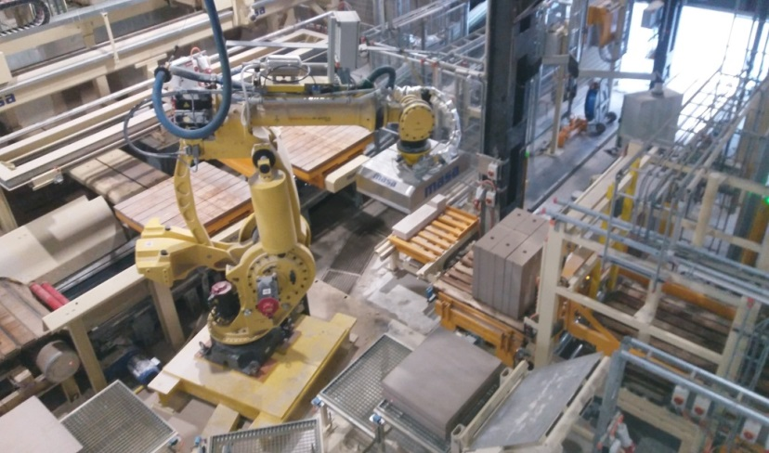
Produktion
Vollautomatisierte Produktion
Bauprozess
Entwurf
Wandmaterial wird gemäß Planung geschnitten und palettiert
Logistik
Detail-
planung
Kommissio-
nierung
Ausschreibung
Produktion
Seite
Notes:
Für Technikinteressierte:
Planungsdaten an Produktion via XML
(Extensible Markup Language)
Vollautomatisierte Produktion gemäß Planung
Geschnitten und Palettiert

Slide 15

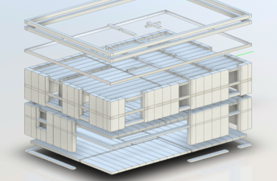
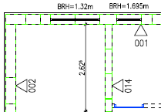
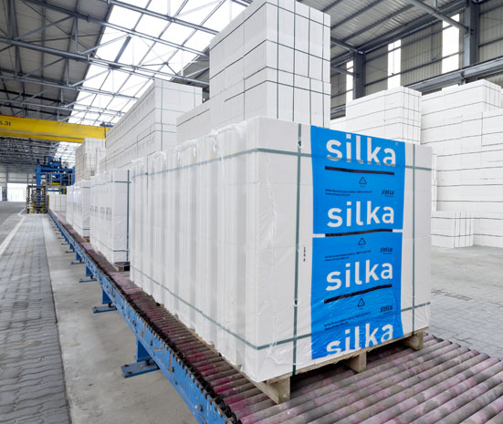
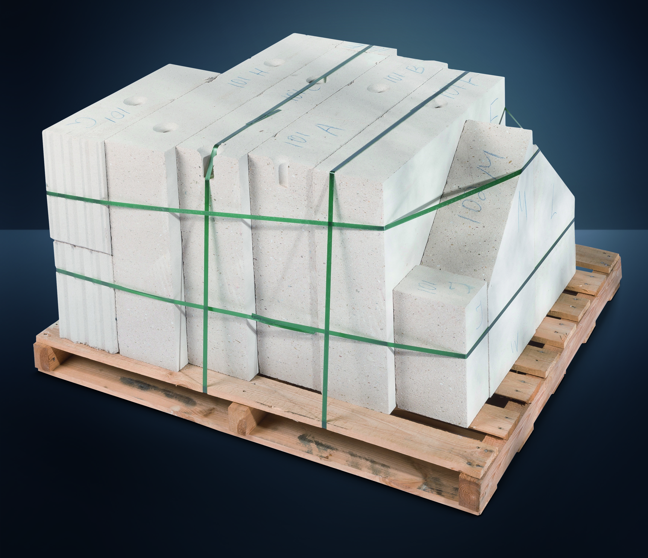
Kommissionierung
Kommissionierung
Bauprozess
Entwurf
Koordination der Materiallieferungen aus dem Modell heraus.
Logistik
Detail-
planung
Kommissio-
nierung
Ausschreibung
Produktion
Seite
Notes:
Kommissionierung aus dem Modell heraus:
Auf Kundenwunsch, Geschossweise/ Bauteilweise, Wandweise
Händisch nach Absprache – per Klick Modell System
LKW mit ganzen paletten und zum Schluß Schnittsteine
//////////////////////////////////////Logistik

Slide 16

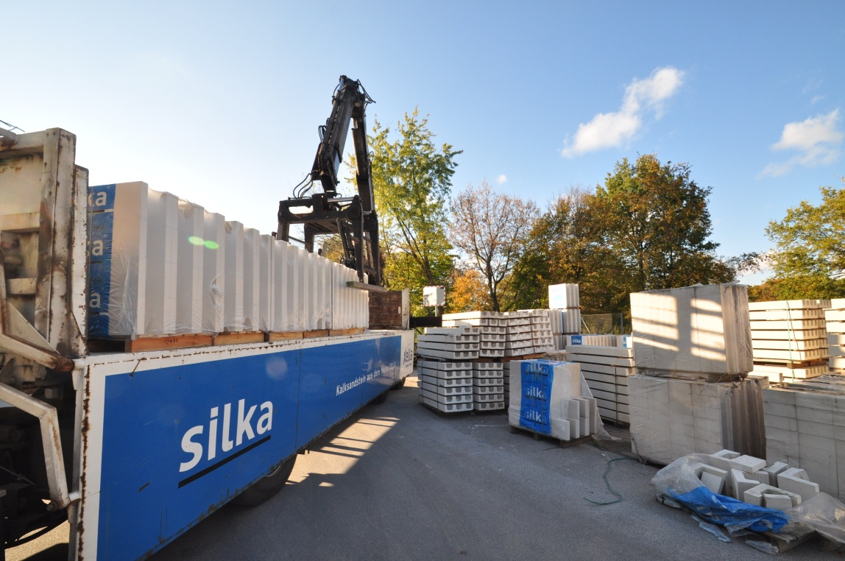
Logistik
Anlieferung auf der Baustelle
Bauprozess
Entwurf
Lieferung von vordefinierten Wänden
Just in Time Delivery
Track and Trace
Logistik
Detail-
planung
Kommissio-
nierung
Ausschreibung
Produktion
Seite
Notes:
Anlieferung auf der Baustelle :
Lieferung von vordefinierten Wänden
Just in Time Delivery nach Absprache
Track and Trace (Momentan in der Pilotphase) genau Nachverfolgung der LKW Route
Mit einschätzung der Lieferzeit.

Slide 17
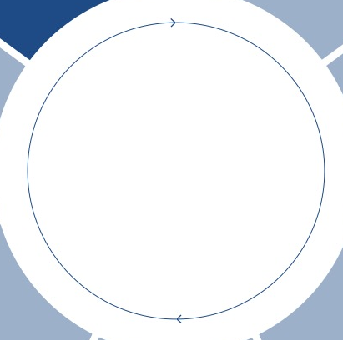
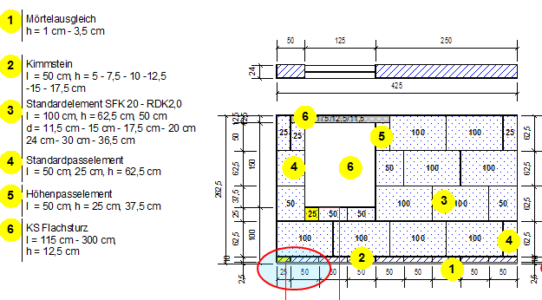
Bauprozess
Bauprozess
Bauprozess
Entwurf
Bereitstellung von Werkplänen
Verschnitt Rücknahme für Recycling mit Big Bags
Logistik
Detail-
planung
Kommissio-
nierung
Ausschreibung
Produktion
Seite
Notes:
Bereitstellung von Werkplänen
Minimierung von Verschnitt und aufgrund detaillierter Modellplanung
Verschnitt Rücknahme für Recycling mit Big Bags
Optimierte Baustellenlogistik
////////////////////////////////////Projektreferenz:

Slide 18
BIM Anwendung
Wie profitieren unsere Kunden davon?
Eine bessere Planung und Abstimmung sind der Schlüssel zu mehr Effizienz!
Durch die Nutzung digitaler Anwendungen und eine frühzeitige Einbindung in den Planungsprozess durch Building Information Modeling (BIM) leisten wir nicht nur Hilfestellung bei der Planung, Auslieferung und Baustellenlogistik, sondern optimieren auch das Kosten- und Zeitmanagement.
Entwurf
Mehrwert über das gesamte Bauprojekt
Maximale Wertschöpfung
bei Wand- und Gebäudeplanung
Nahtlose und
kosteneffiziente Lieferkette
Optimierter
Bauablauf
Gebäudeplanung
Bestell- und Lieferprozess
Baustelle
Reduktion von Planungsfehlern
Geringere Baukosten und Bauzeit
Reduktion des Materialaufwands
Optimierte Flächennutzung
Exaktere Materialberechnung
Verlässliche Kosten- und Lieferplanung
Individuell vorproduzierte Wandelemente
Optimierte Baustellenlogistik
100 Prozent Überblick auf der Baustelle
Weniger Materialabfall
Seite

Slide 19
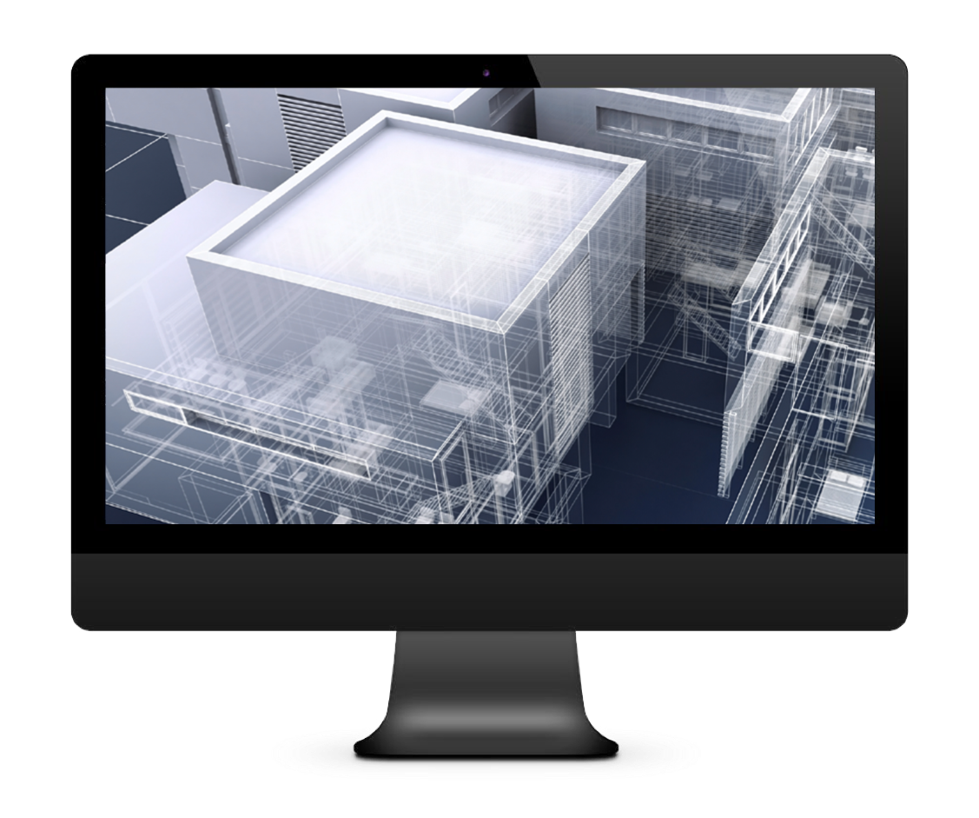
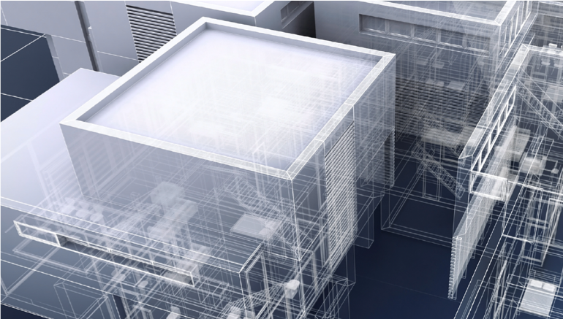
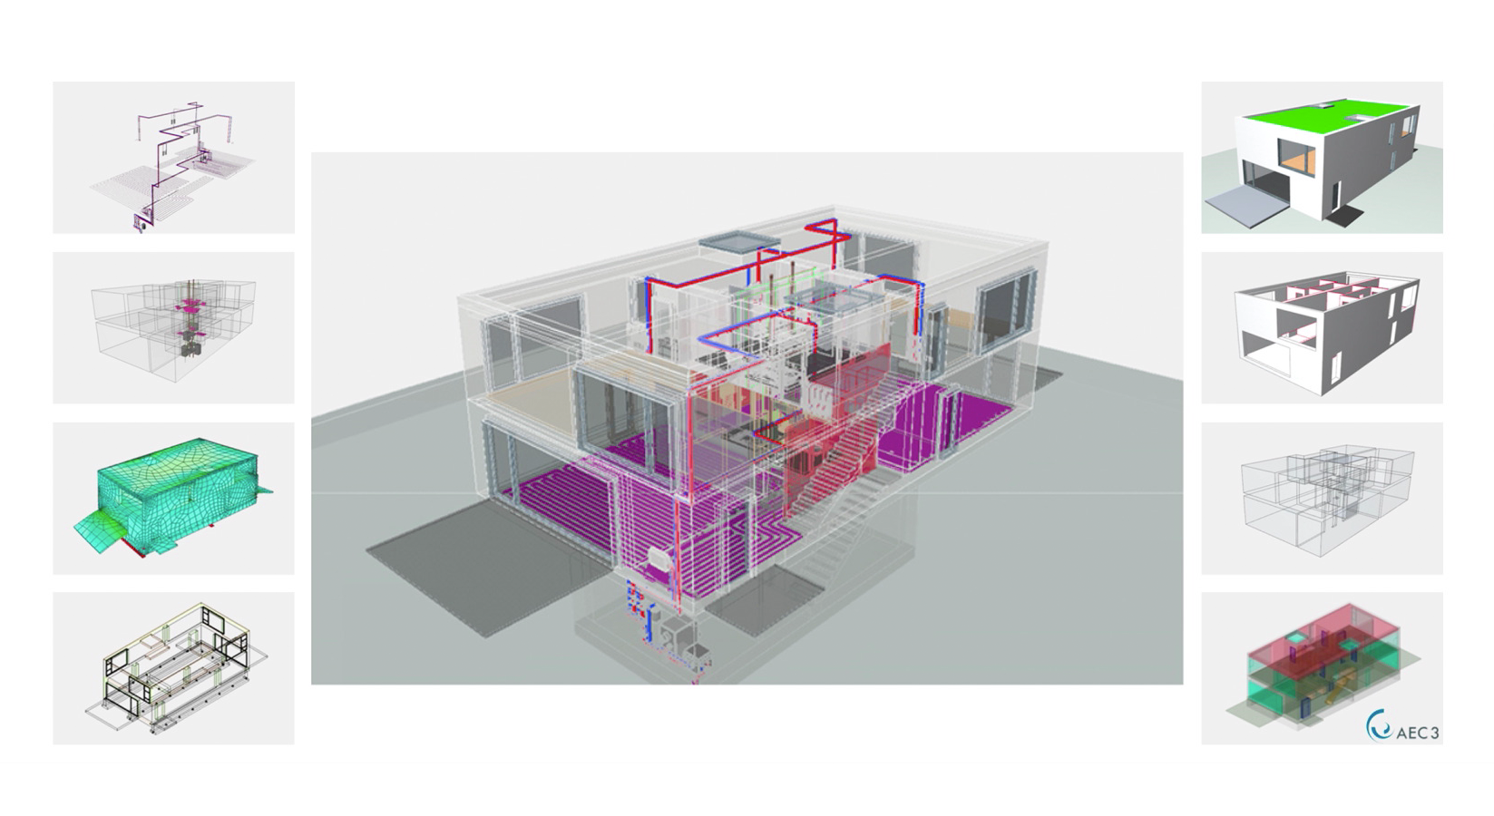

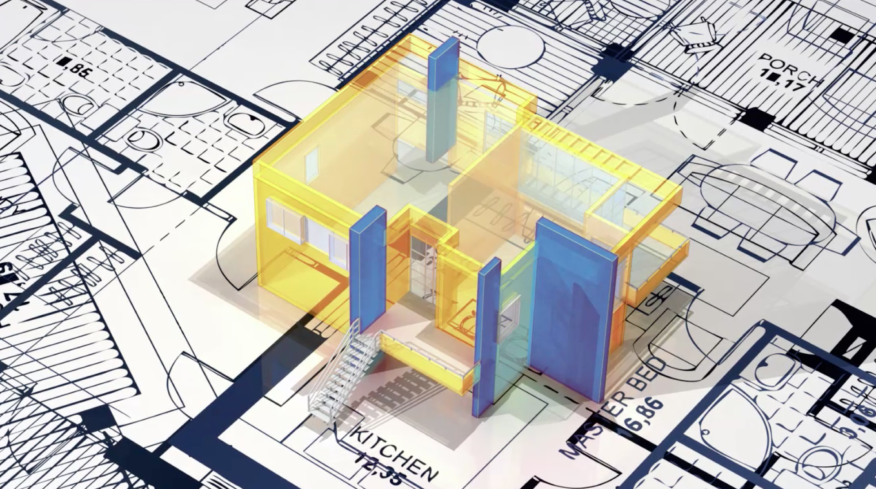
Echte Transformation erleben. Xellas digitaler Planungsservice.
Wir sind bereit für die Zukunft.
Seite

